Slide 1
TermProject
임베디드시스템 설계 및 실험
Bluetooth 통신을 활용한 도어락 시스템
8조
서진욱, 이승민, 하연지, 하태훈

Slide 2
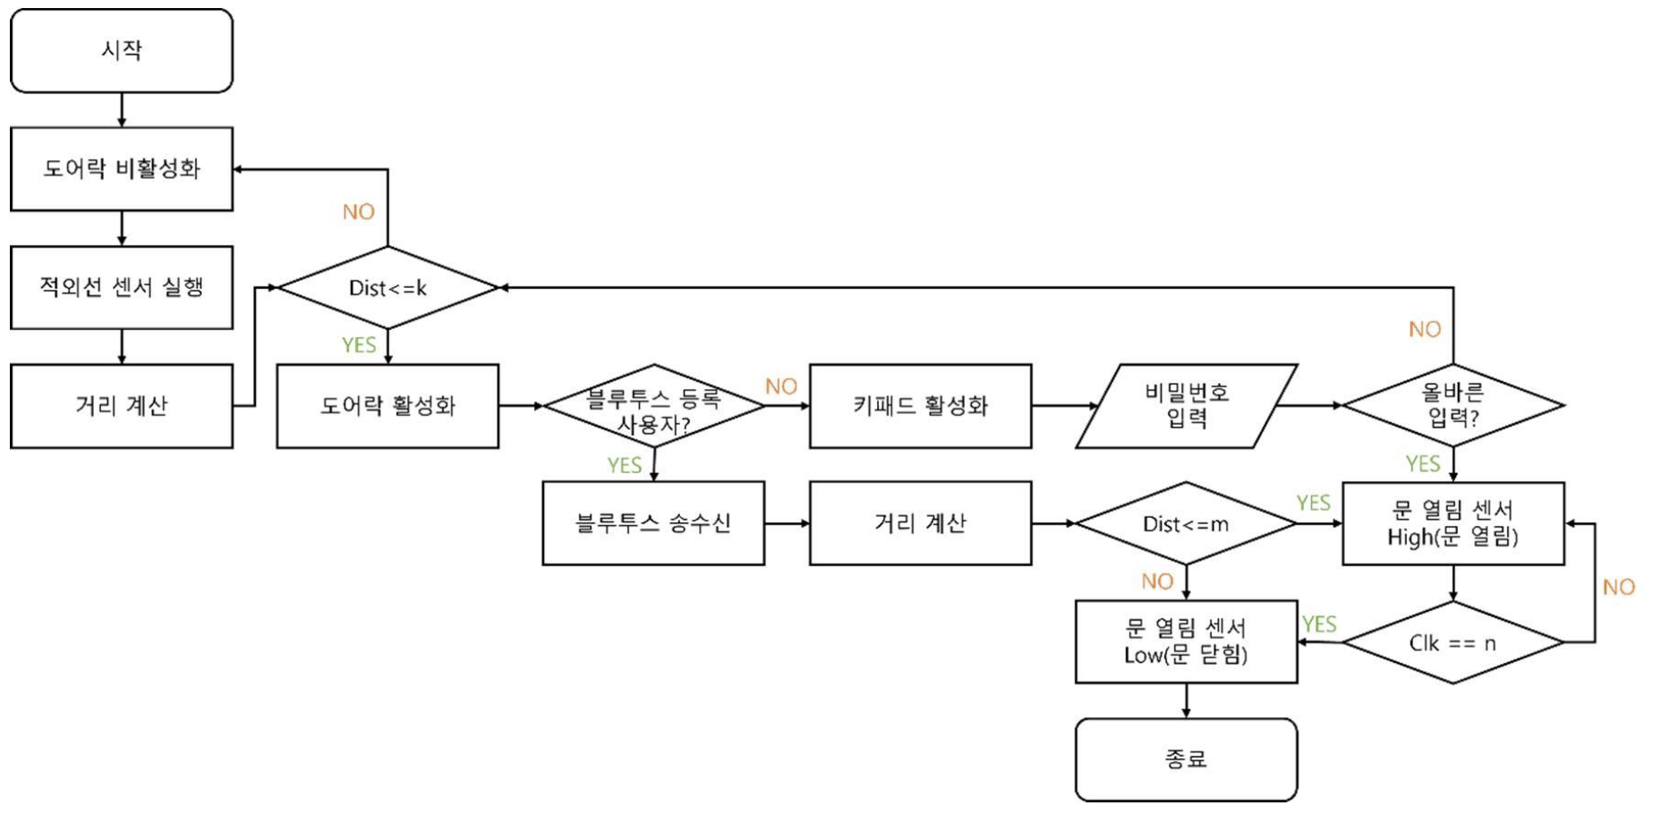
초기 구성 흐름도

Slide 3
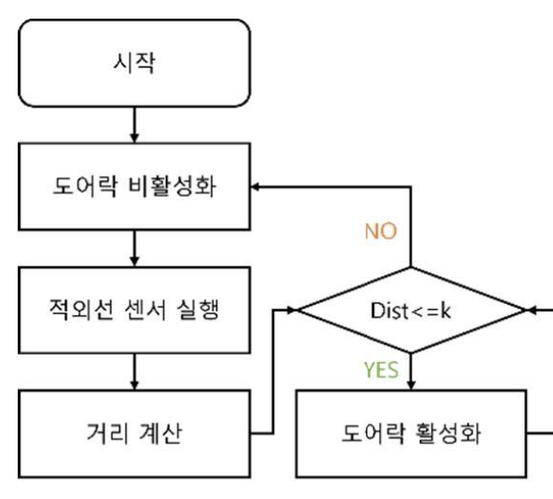
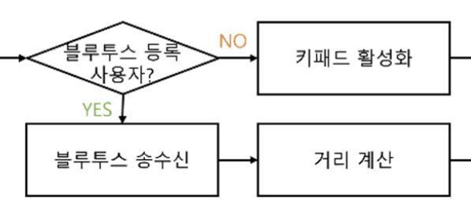
흐름 및 동작 시나리오
1. 기본 - 활성화 & 비활성화
기본 : 문 닫힌 상태, 도어락 비활성화
적외선 센서 감지에 따른 활성화 여부 설정
일정 거리내에 사용자가 들어올 경우, 도어락 활성화
일정 거리를 벗어날 경우, 도어락 비활성화
2. 블루투스 등록 사용자 판단
사용자 O
거리 파악 후, 센서 범위 내에 존재할 경우, 잠금 해제
사용자 X
키패드 입력 활성화
4자리의 비밀번호 입력 유도

Slide 4
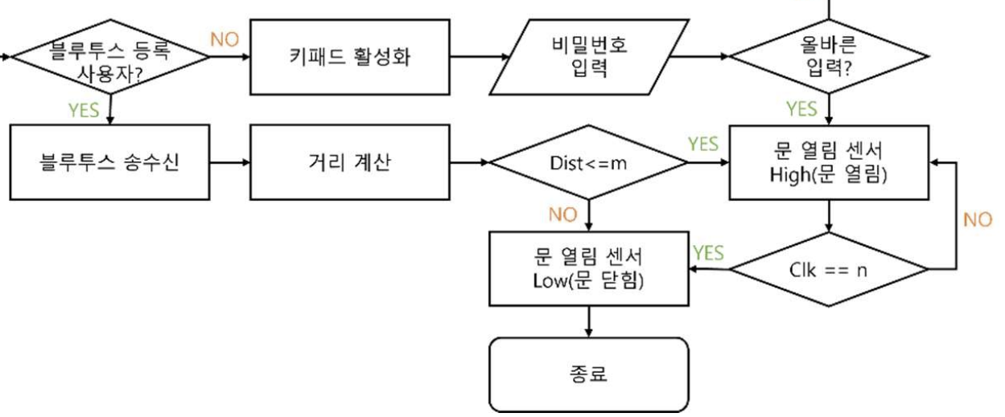
흐름 및 동작 시나리오
3. 블루투스 등록 사용자가 아닌 경우에 대한, 비밀번호 입력 및 확인
4자리 비밀번호 입력
0~9 범위의 번호를 입력
입력완료 후 사전에 정의한 비밀번호와 비교
올바른 입력 : 문 열림
틀린 입력 : 입력값 초기화 및 재입력

Slide 5
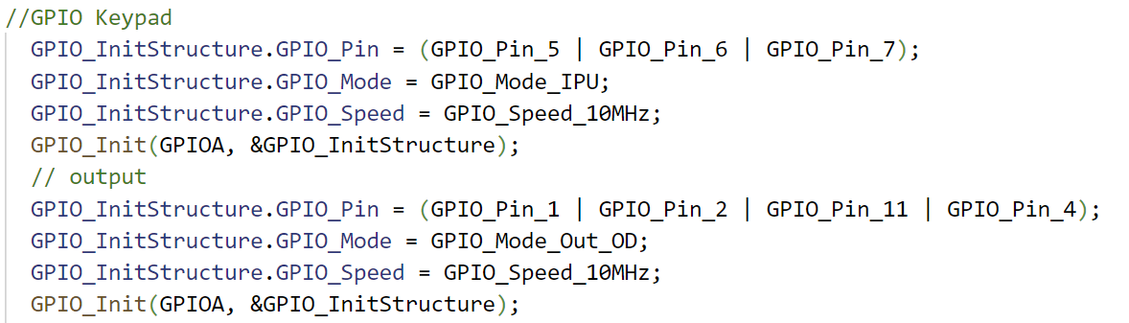
부품 별 설정(Keypad)
Keypad(NT-804AN-BW)
0~9 및 *, # 입력 패드
Row(1~4 순서)
PA1, PA2, PA11, PA4
Col(1~3 순서)
PA5, PA6, PA7
GPIO 설정
Row : 입력 모드(IPU)로 설정
Col : Open-Drain(Out_OD)로 설정

Slide 6
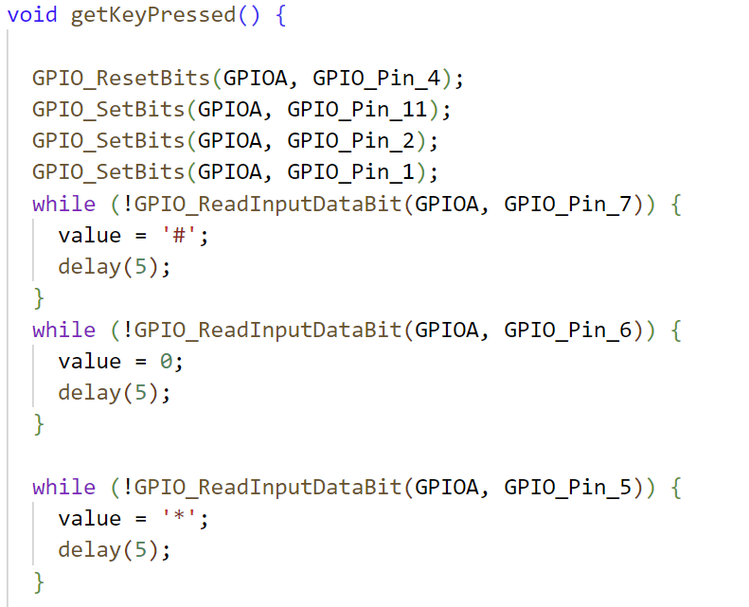
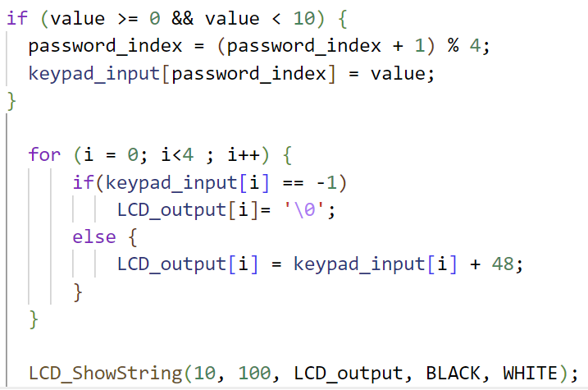
부품 별 설정(Keypad)
Keypad(NT-804AN-BW)
동작 : getKeyPressed() 구현
키패드에서 숫자 입력
입력된 값 하나를 value라는 변수에 저장
각 row별 resetbits 지정 후 특정 버튼에 해당하는 col에 맞도록 값 지정
Value에 저장된 값을 keypad_input 배열에 저장
총 4자리 저장
Char 형태로 저장하므로, 아스키 코드에 대응되는 값으로 저장

Slide 7
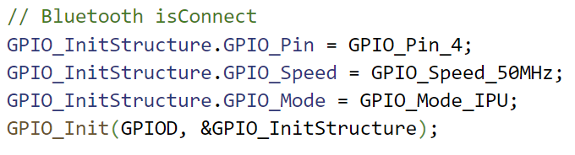
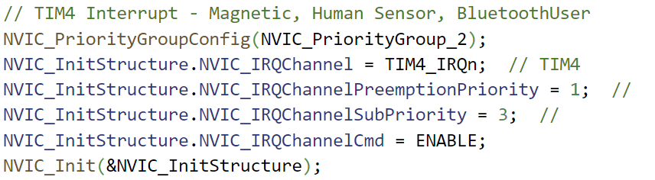
부품 별 설정(Bluetooth)
Bluetooth
기본적인 동작 방식은 이전 수업 때 진행한 내용과 비슷
USART1_Init, USART2_Init, GPIO 설정 동일
TX : PD5, RX : PD6, CONNECT CHECK : PD4
CONFIG SELECT : 3v3
isConnect 정의
블루투스 기기(스마트폰)가 보드와 연결되었는 지 확인하기 위한 정의
TIM4 Interrupt 사용위한 Interrupt 정의 (이후, TIM4_IRQHandler() 내용에서 확인)

Slide 8
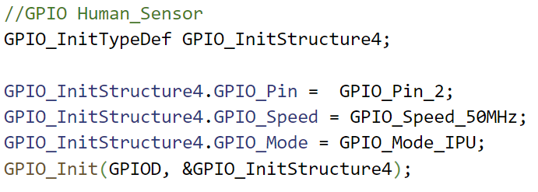
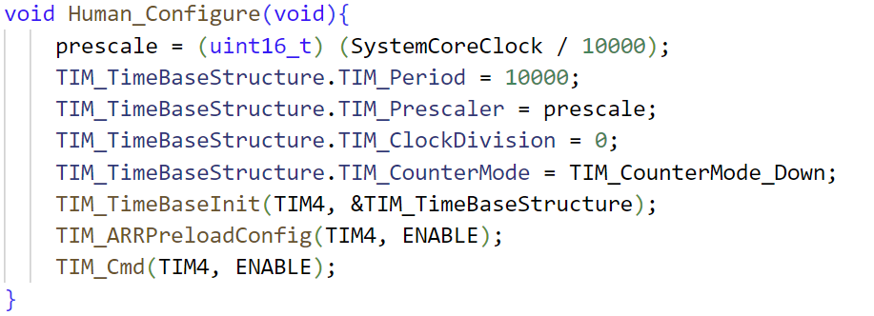
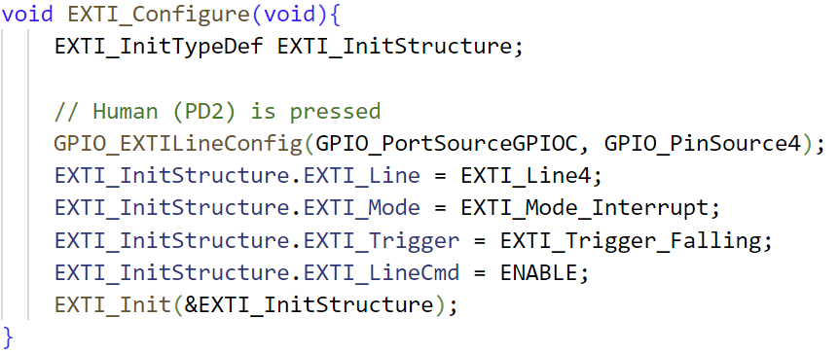
부품 별 설정 (적외선 거리 감지 센서)
적외선 거리 감지 센서 [MD0052]
PD2 사용
입력으로 설정, 내부적으로 풀업 저항을 사용(IPU)
TIM4을 사용한 Human_Configure 정의하여 Timer 설정
해당 신호를 바탕으로 외부 인터럽트를 바탕으로, 보드에 인터럽트를 발생시키는 함수 구현
EXTI_Configure()

Slide 9
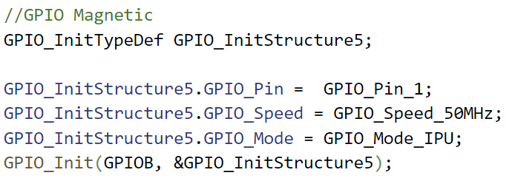
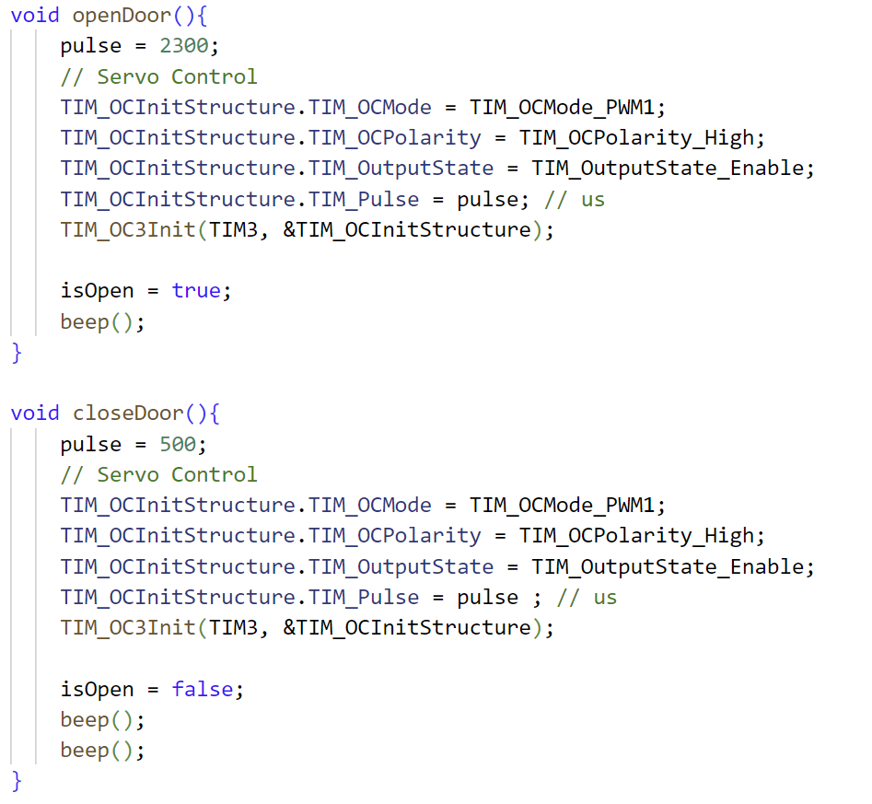
부품 별 설정(마그네틱 센서)
마그네틱 센서 [US1881LUA-AAA-000-BU]
문 열림 및 닫힘 감지
PB1 사용
입력으로 설정, 내부적으로 풀업 저항을 사용(IPU)
TIM4 Interrupt 사용위한 Interrupt 정의
해당 센서를 통하여 openDoor(), closeDoor()의 isOpen 판단
isOpen : 문이 열렸는지 닫혔는지에 대한 boolean형 변수
PWM, TIM3 사용

Slide 10
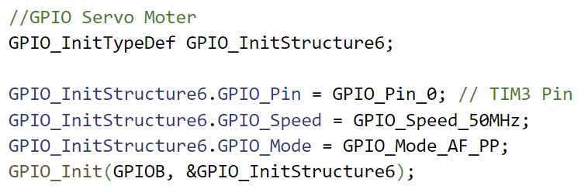
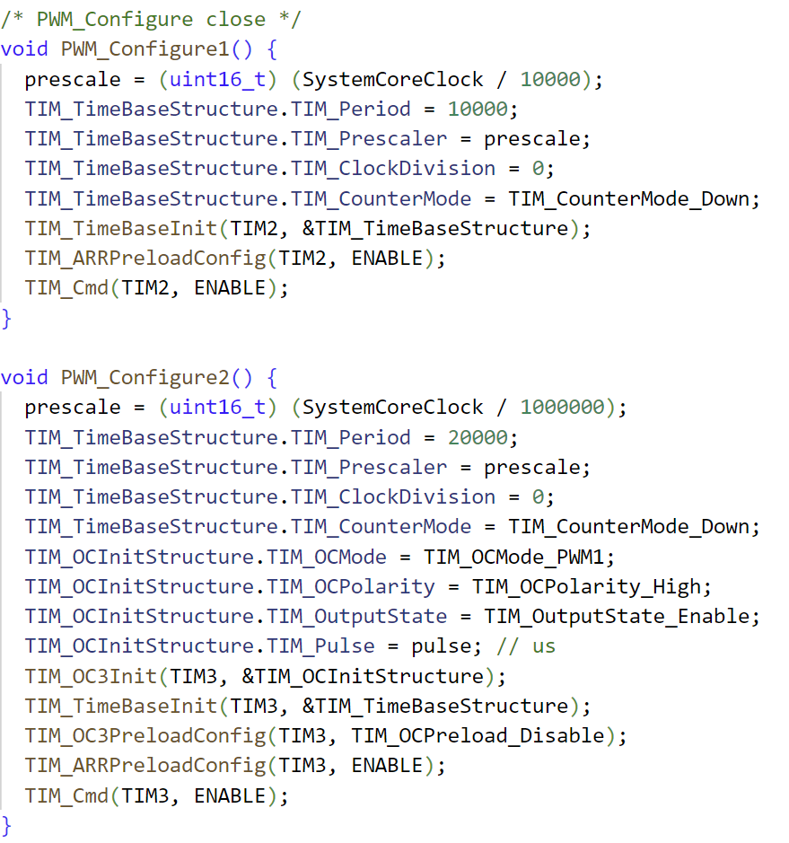
부품 별 설정(서보 모터)
서보 모터
문 열림 및 닫힘을 위한 고리 역할 수행
PB0사용
대체 기능의 출력을 푸시-풀로 제어 (AF_PP)
PWM 사용(PWM_Configure1,2 정의)
TIM2, TIM3 사용
상황에 맞는 함수(openDoor, closeDoor) 정의
각 상황별 pulse
잠김 : 500(각도 : 0º)
열림 : 2300(각도 : 180º)

Slide 11
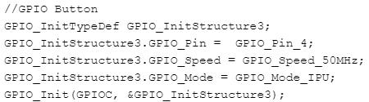
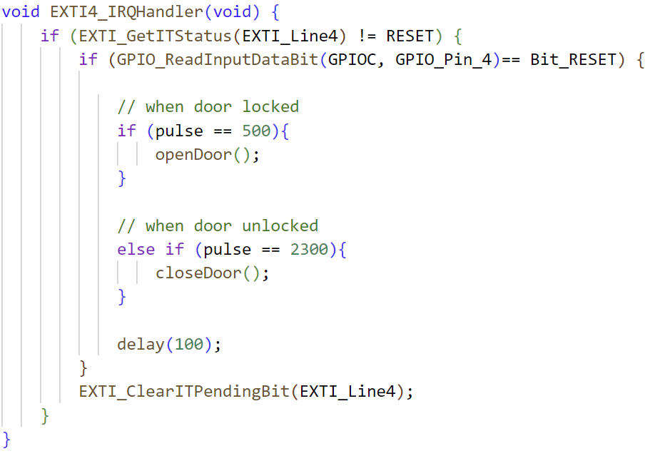
부품 별 설정(버튼)
Button
내부에서 open 및 close 설정
PC4 사용
입력으로 설정, 내부적으로 풀업 저항을 사용(IPU)
해당 신호를 바탕으로 외부 인터럽트를 바탕으로, 보드에 인터럽트를 발생시키는 함수 구현
EXTI4_IRQHandler()
잠김(pulse = 500(0º))일 경우, Open
열림(pulse = 2300(180º))일 경우, Close

Slide 12
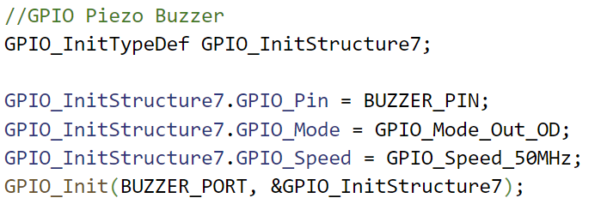
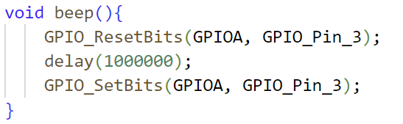
부품별 설정(피에조 부저)
Piezo Buzzer
문이 열리고, 닫힐 때 동작음을 출력
PA3에 정의
Define 형태로 PIN, PORT 정의
Beep() 함수 정의
Delay함수를 활용하여, 소리가 짧게 한번 출력하도록 설정
GPIO_ResetBits, GPIO_SetBits 활용

Slide 13
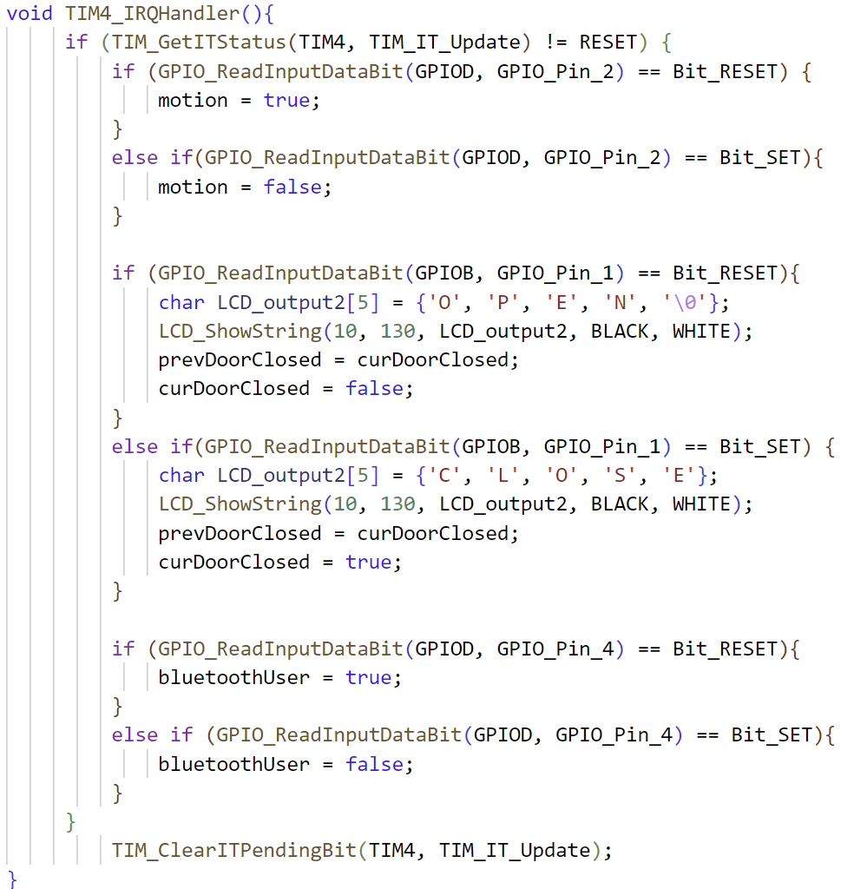
부품별 설정(TIM4_IRQHandler)
TIM4_IRQHandler()
TIM4의 업데이트 인터럽트 처리
적외선 센서, 마그네틱 센서, 블루투스 연결 여부(bluetoothUser)에 대한 입력들을 받아와 변수들을 업데이트
적외선(motion)
사람 O : true, 사람 X : false
마그네틱 센서
문이 열린 경우(cur : open(true))
prevDoorClosed = curDoorClosed
curDoorClosed = false(문이 열림)
블루투스 연결(bluetoothUser)
연결 O : true, 연결 X : false

Slide 14
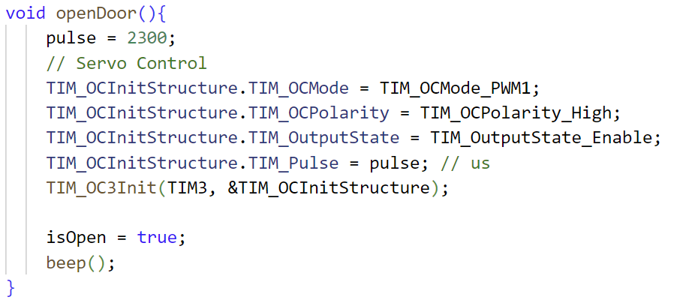
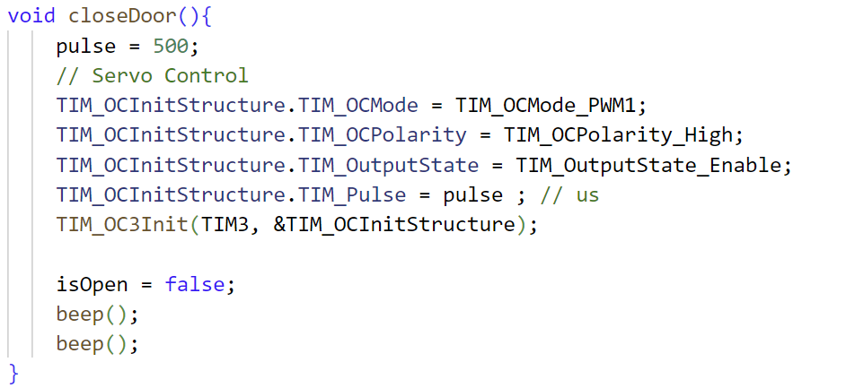
동작별 구현 내용(openDoor,closeDoor)
openDoor()
닫혀있던 문을 열어주는 함수
Pulse = 2300(각도 : 180º) 설정
서보 모터 회전
isOpen(문이 열려 있는 내용 저장 변수)
True(열려있음)로 설정
문을 열면서, 피에조 부저를 통하여 소리 1번 출력(beep())
closeDoor()
열려있던 문을 열어주는 함수
Pulse = 500(각도 : 0º) 설정
서보 모터 회전
isOpen(문이 열려 있는 내용 저장 변수)
False(닫혀있음)로 설정
문을 열면서, 피에조 부저를 통하여 소리 2번 출력(beep())

Slide 15
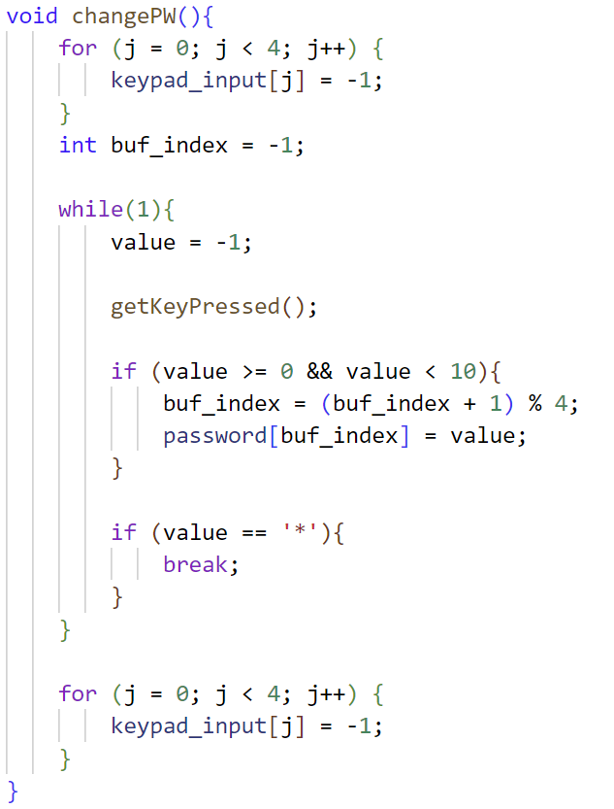
동작별 구현 내용(changePW)
changePW()
문이 열려 있을 때, 기존 비밀번호를 변경해주기 위해 구현한 함수
접근을 위하여 열려있는 상태에서 #버튼 입력
기존 입력(keypad_input) 재초기화
getKeyPressed()를 통하여, 변경할 비밀번호 4자리 입력
입력 후 *를 입력하여 변경 완료
변경 이후 keypad_input은 초기화

Slide 16
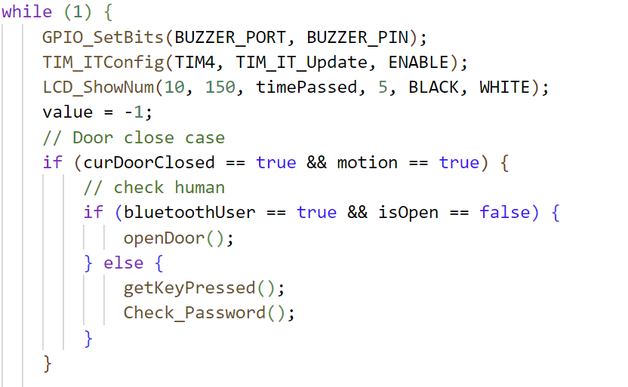
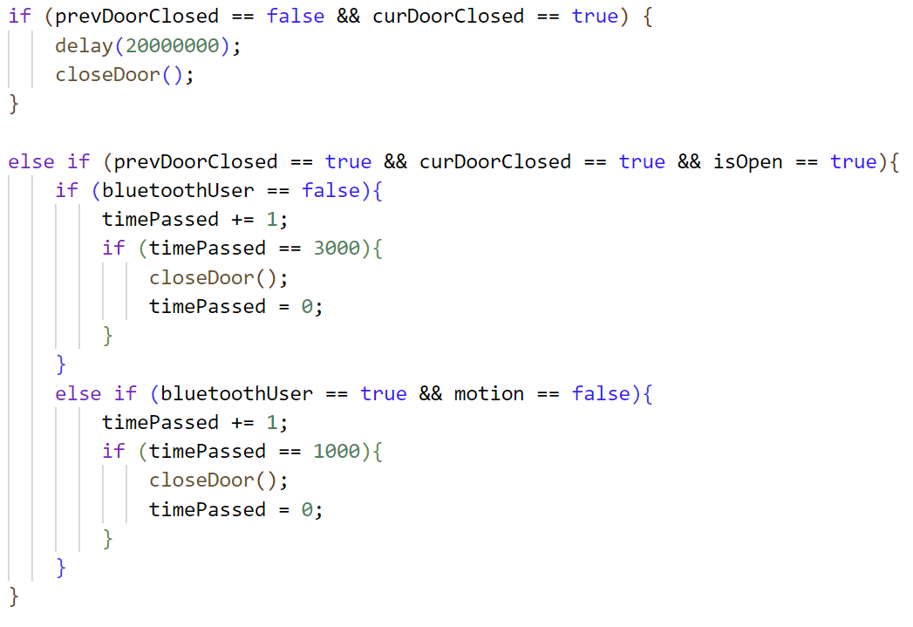
전체 동작(main 함수)
Main 함수(1)
앞서 while문 실행전 SystemInit(), RCC_Configure()등의 기본 Init, Configure 함수 정의
(curDoorClosed == true && motion == true)
문이 닫혀 있고, 문 앞에 사람이 있는 경우
Bluetooth에 등록 된 사용자인지 판단
등록된 사용자 : 별다른 추가동작 없이 open
그 외 : 키패드 입력 및 확인 작업 수행
Main 함수(2)
prevDoorClosed == false && curDoorClosed == true
전 상황에 대해(prevDoorClosed) 문이 열려 있었지만, 이후에(curDoorClosed) 대하여 문이 닫힌 경우
시간 대기 후, 문을 닫는 작업 수행

Slide 17
전체 동작(main 함수)
Main 함수(3)
prevDoorClosed == true && curDoorClosed == true && isOpen == true
이전 상황과 현상황 모두 문이 닫혀있는 상황이지만, 문고리(서보모터)가 열려있는 상황일 경우
bluetoothUser == false
블루투스 등록자가 아닌 경우
문앞에 사용자가 있더라도 일정 시간 이후 문고리(서보모터)가 자동으로 닫히도록 설정
bluetoothUser == true && motion == false
블루투스 등록자이지만, 문 앞에 있지 않은 경우
문앞에 사용자가 있더라도 일정 시간 이후 문고리(서보모터)가 자동으로 닫히도록 설정
블루투스 등록자의 경우, 기본적으로 문 앞에 있으면 문고리가 자동으로 닫히지 않도록 설정되어 있음

Slide 18
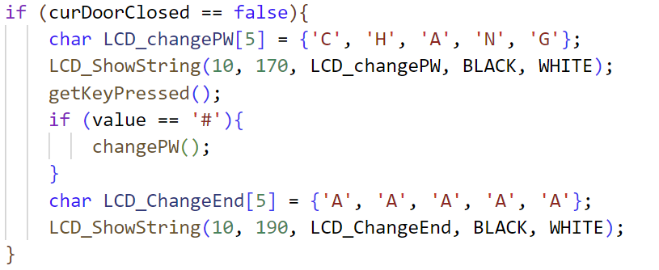
전체 동작(main 함수)
Main 함수(4)
curDoorClosed == false
현재 문이 열려있는 경우
문이 열려 있을 때, # 버튼을 누를 경우
비밀번호 변경(changePW) 수행
※ 동작 확인을 위한 LCD_ShowString 함수 추가 사용(제거 가능)

